Slide 1
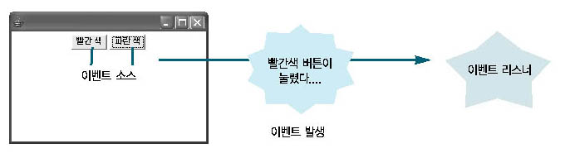
AWT Component의 Event 처리
이벤트(Event)란?
  프로그램과 사용자 간의 상호작용을 위해서 사용자가 키보드나 마우스 등의 장치를 통해서 응용프로그램에 어떤 요구를 하는 사건을 말한다
이벤트 소스(Source)란?
  버튼(Button)이나 텍스트 입력 상자(TextField)와 같이 이벤트가 발생한 컴포넌트 인스턴스를 말한다
[ 위임형(Delegate) 이벤트 처리 모델 ]

Slide 2
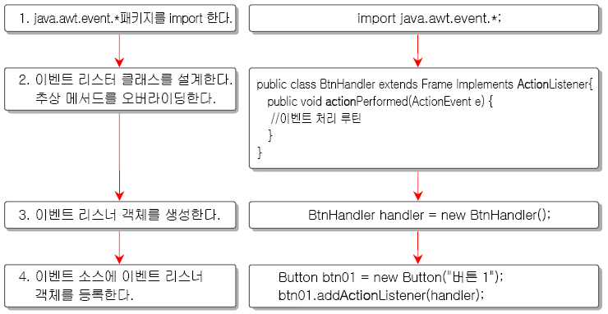
Component의 Event 처리
이벤트 리스너(Listener)란?
  이벤트 소스로부터 이벤트가 발생하게 되면 전달되어 오는 이벤트 인스턴스 (이벤트에 관련된 정보 제공)를 처리하는 인스턴스를 말한다

Slide 3
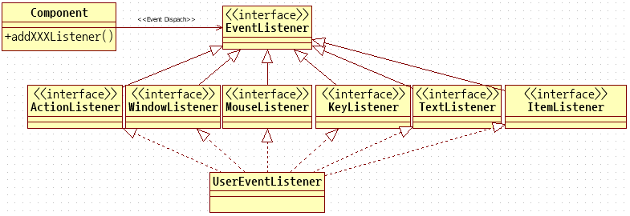
Event별 EventListener 인터페이스
java.awt.event 패키지에는 이벤트별 이벤트리스너클래스 작성을 위한 수평적 규약을 정의한 이벤트 리스너 인터페이스를 제공한다.
  예 : MouseEvent 처리를 위한 MouseListener 인터페이스

Slide 4
Event별 Adapter 클래스
EventListener 인터페이스의 경우 불필요한 메서드까지 Overriding 해야 하는 단점(멍텅구리 메서드 양산)을 극복하고자 해서 나온 클래스가 어댑터 클래스이다
어댑터 클래스는 이벤트 처리를 위해 필요한 메서드만 Overriding 하면 되기 때문에 EventListener 의 불필요한 메서드까지 Overriding 해야 한다 불편함을 덜어준다
다만, 클래스는 다중상속을 지원하지 않기 때문에 이벤트 처리 클래스를 별도로 작성해야 한다
Adapter 클래스 종류
  MouseAdapter, KeyAdapter, WindowAdapter 등…

Slide 5
내부(Inner) 클래스를 이용한 이벤트 처리
클래스가 다른 클래스 내부에 포함되는 것을 의미한다
내부클래스에서는 자신을 포함하고 있는 외부 클래스의 인스턴스 변수와 인스턴스 메소드에 대한 접근이 가능하다
  어댑터 클래스 상속을 통한 이벤트 처리 클래스의 단점(다중상속 불가)을 해결할 수 있다
존재 방식에 따른 분류
  멤버 내부 클래스
    외부 클래스의 인스턴스 변수나 인스턴스 메소드를 사용할 수 있다
  이름있는 지역 내부 클래스
    인스턴스 메소드 블록 내부에 존재하는 클래스로 메소드 블록 내부에서만 유효하다
  이름없는 지역 내부 클래스
    단 한번만 사용되고 말 경우에는 굳이 클래스의 이름을 지정할 필요가 없다
    주로 이벤트 소스에 이벤트 리스너를 등록할 때 주로 사용한다
    예 : button.addActionListener(new ActionListener(){…………});

